Slide 1
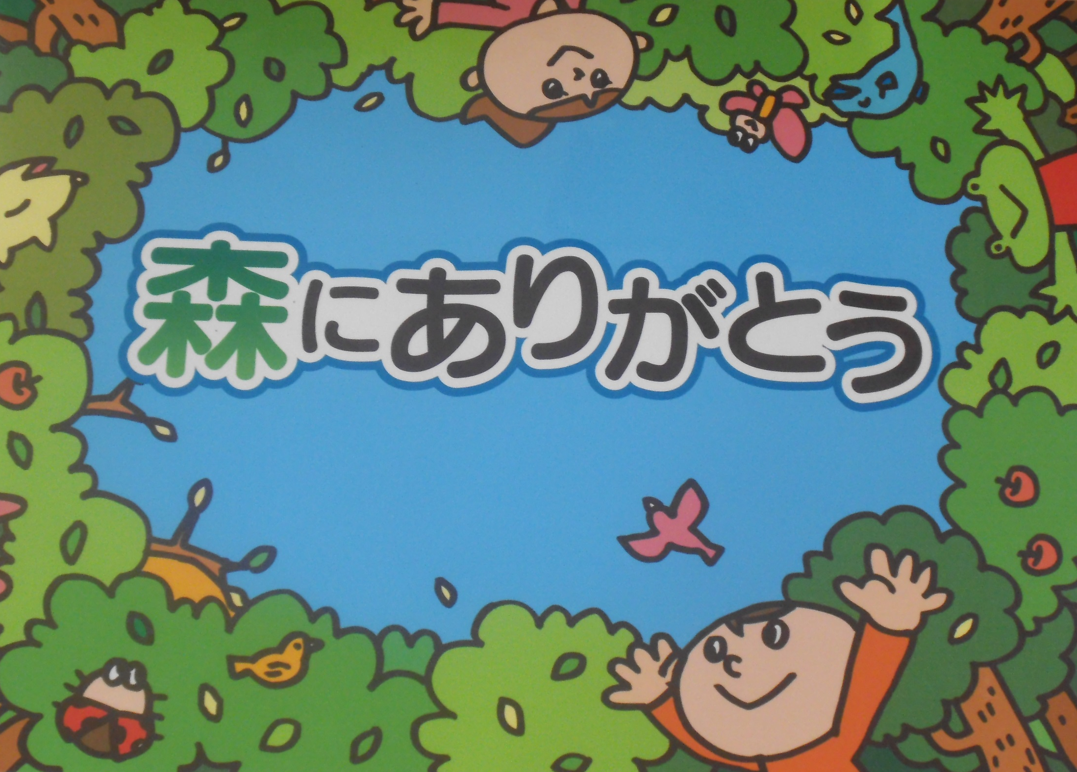
Notes:
表紙
「森にありがとう」

Slide 2
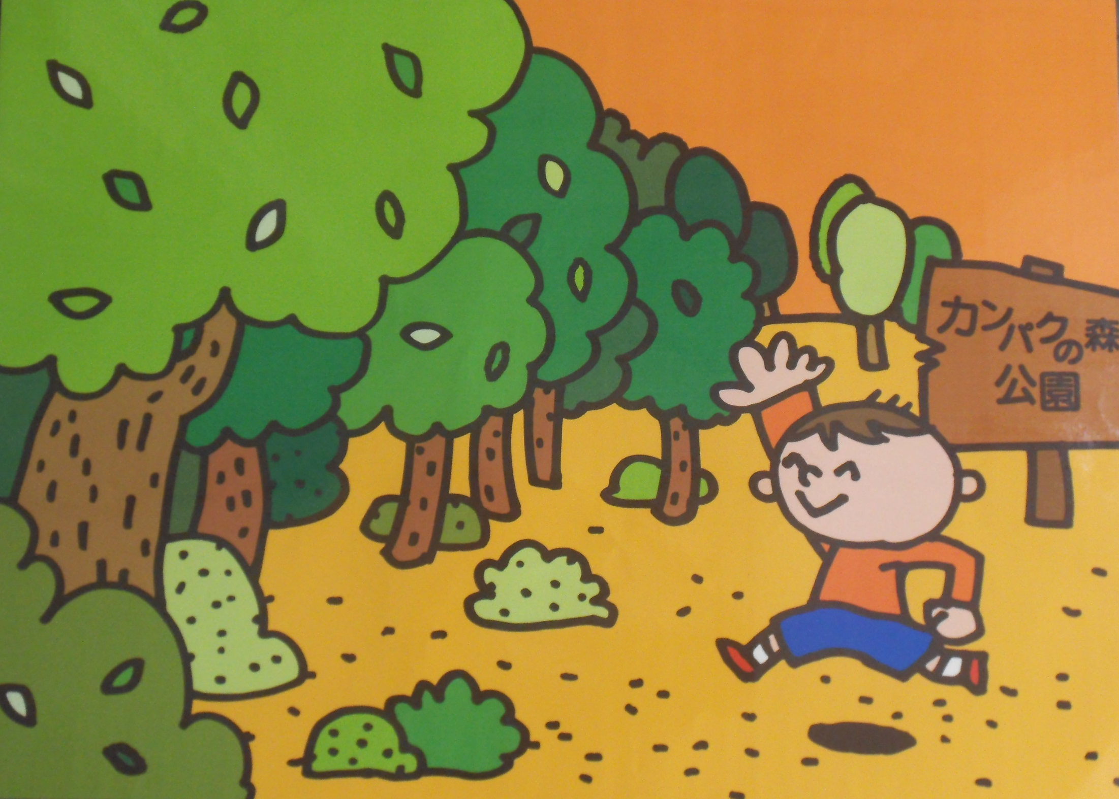
Notes:
今日もとってもいい天気！
そんなある日曜日・・・
ケン太はいつものように森へ遊びにでかけました。

Slide 3
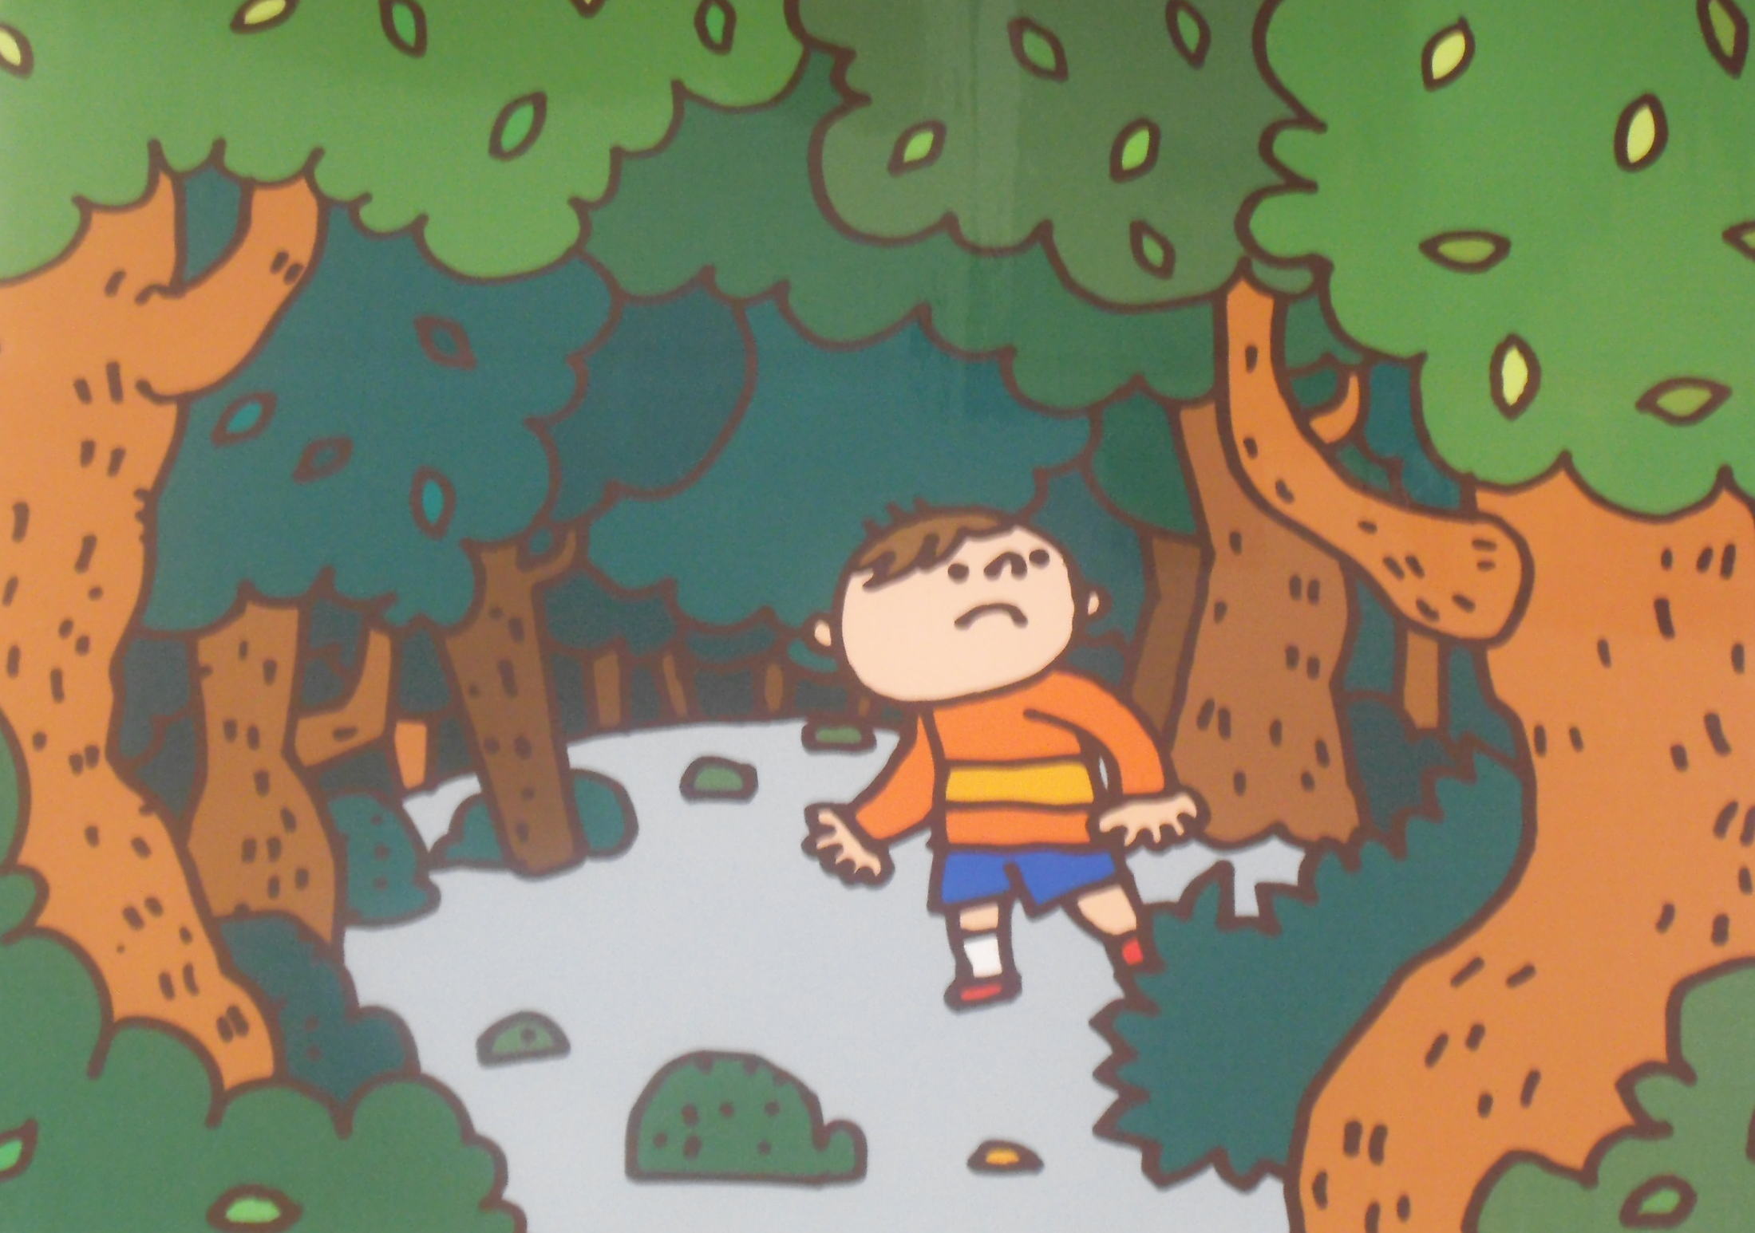
Notes:
ケン太「おーい！」
ケン太「あれ・・・・・・・？」
いつもと様子が違います。
にぎやかな森の中がしーんと静まりかえっています

Slide 4
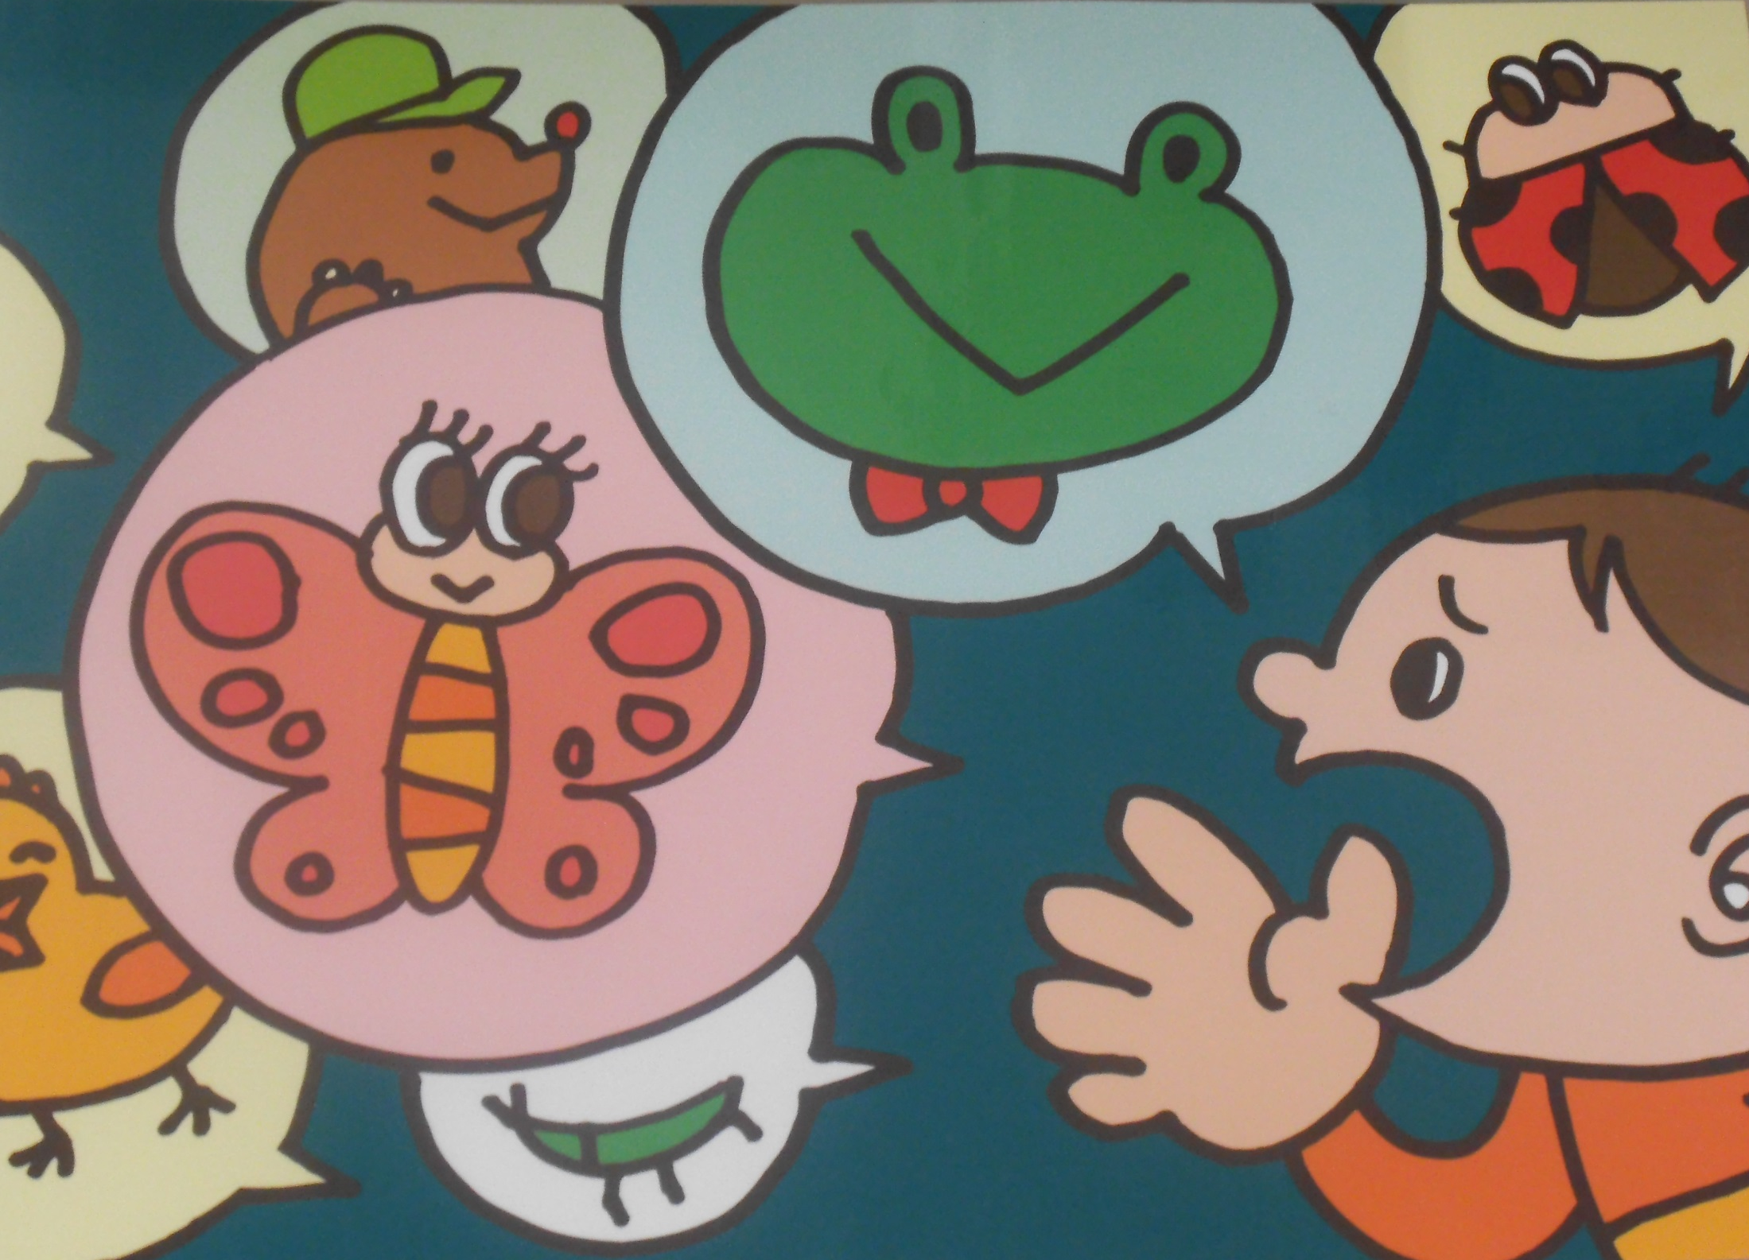
Notes:
仲良しのもぐらくんがいません。
ケン太「モグラのもぐくーん！」
仲良しのケロたんもチョウチョさんもいません。
ケン太「カエルのケロたーん！」
ケン太「チョウチョのヒラリちゃーん！！」
ケン太「どうしたんだろう？」

Slide 5
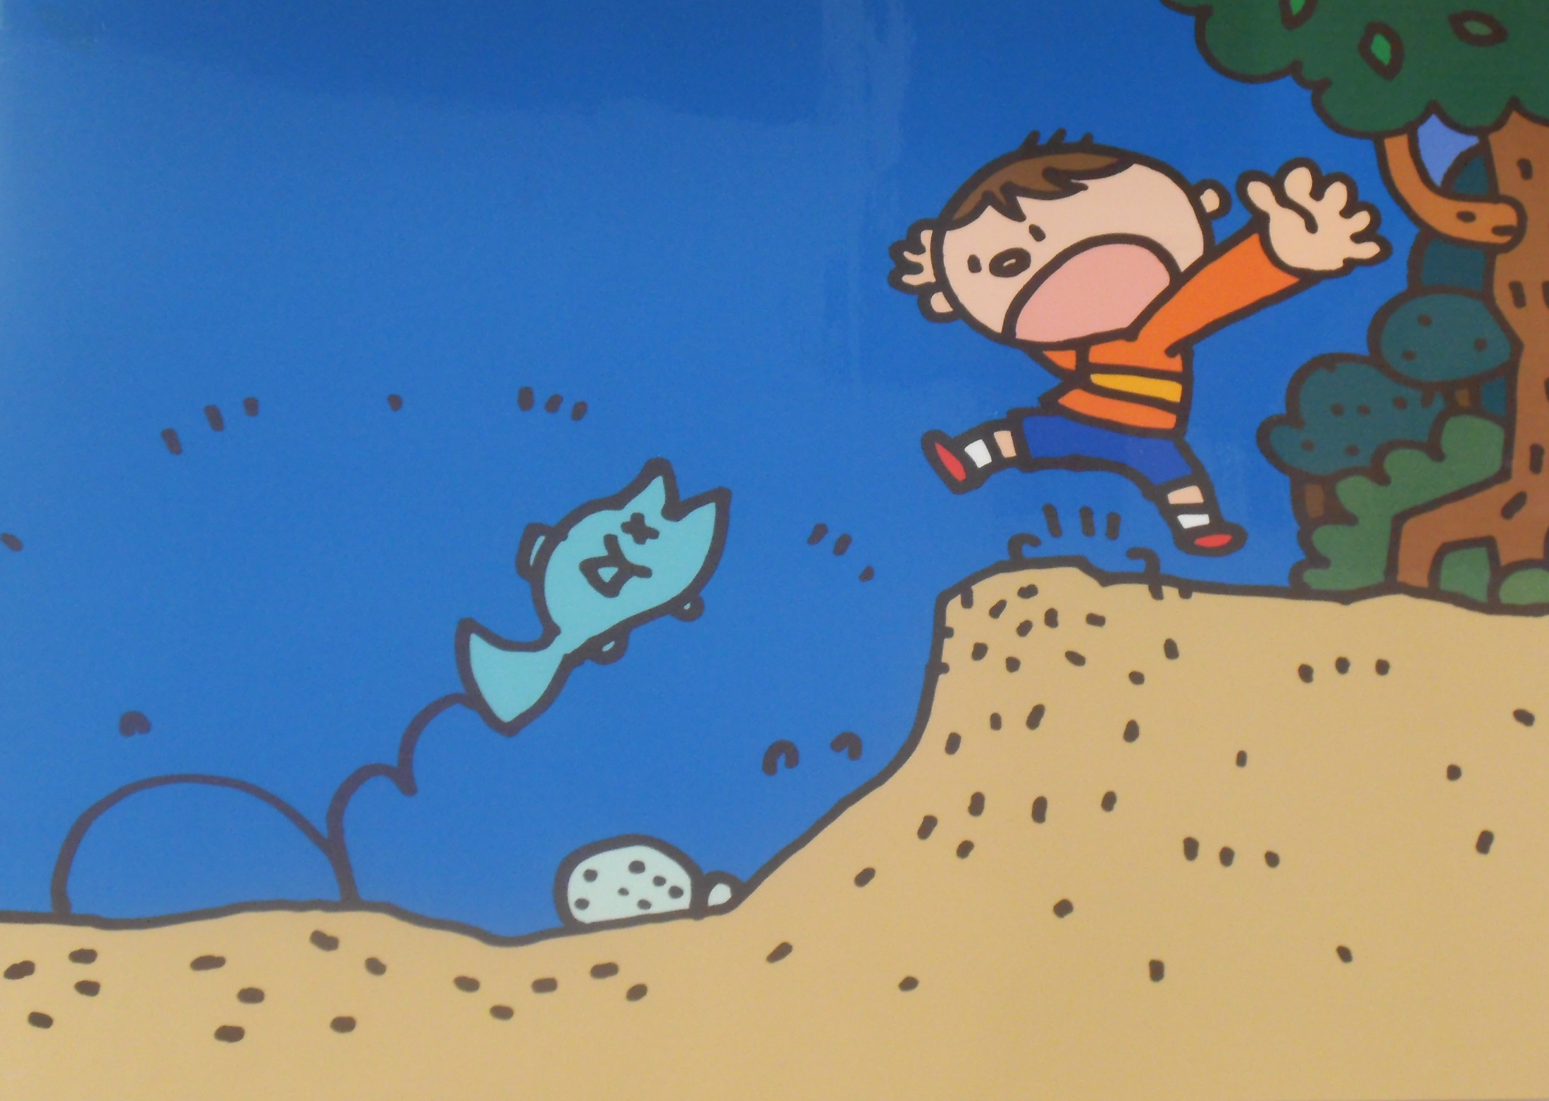
Notes:
仲間をさがしているといつも遊んでいる小さな池までやってきました。
ケン太「水がない！」
なんということでしょう！
池の水が干上がってしまっています。

Slide 6
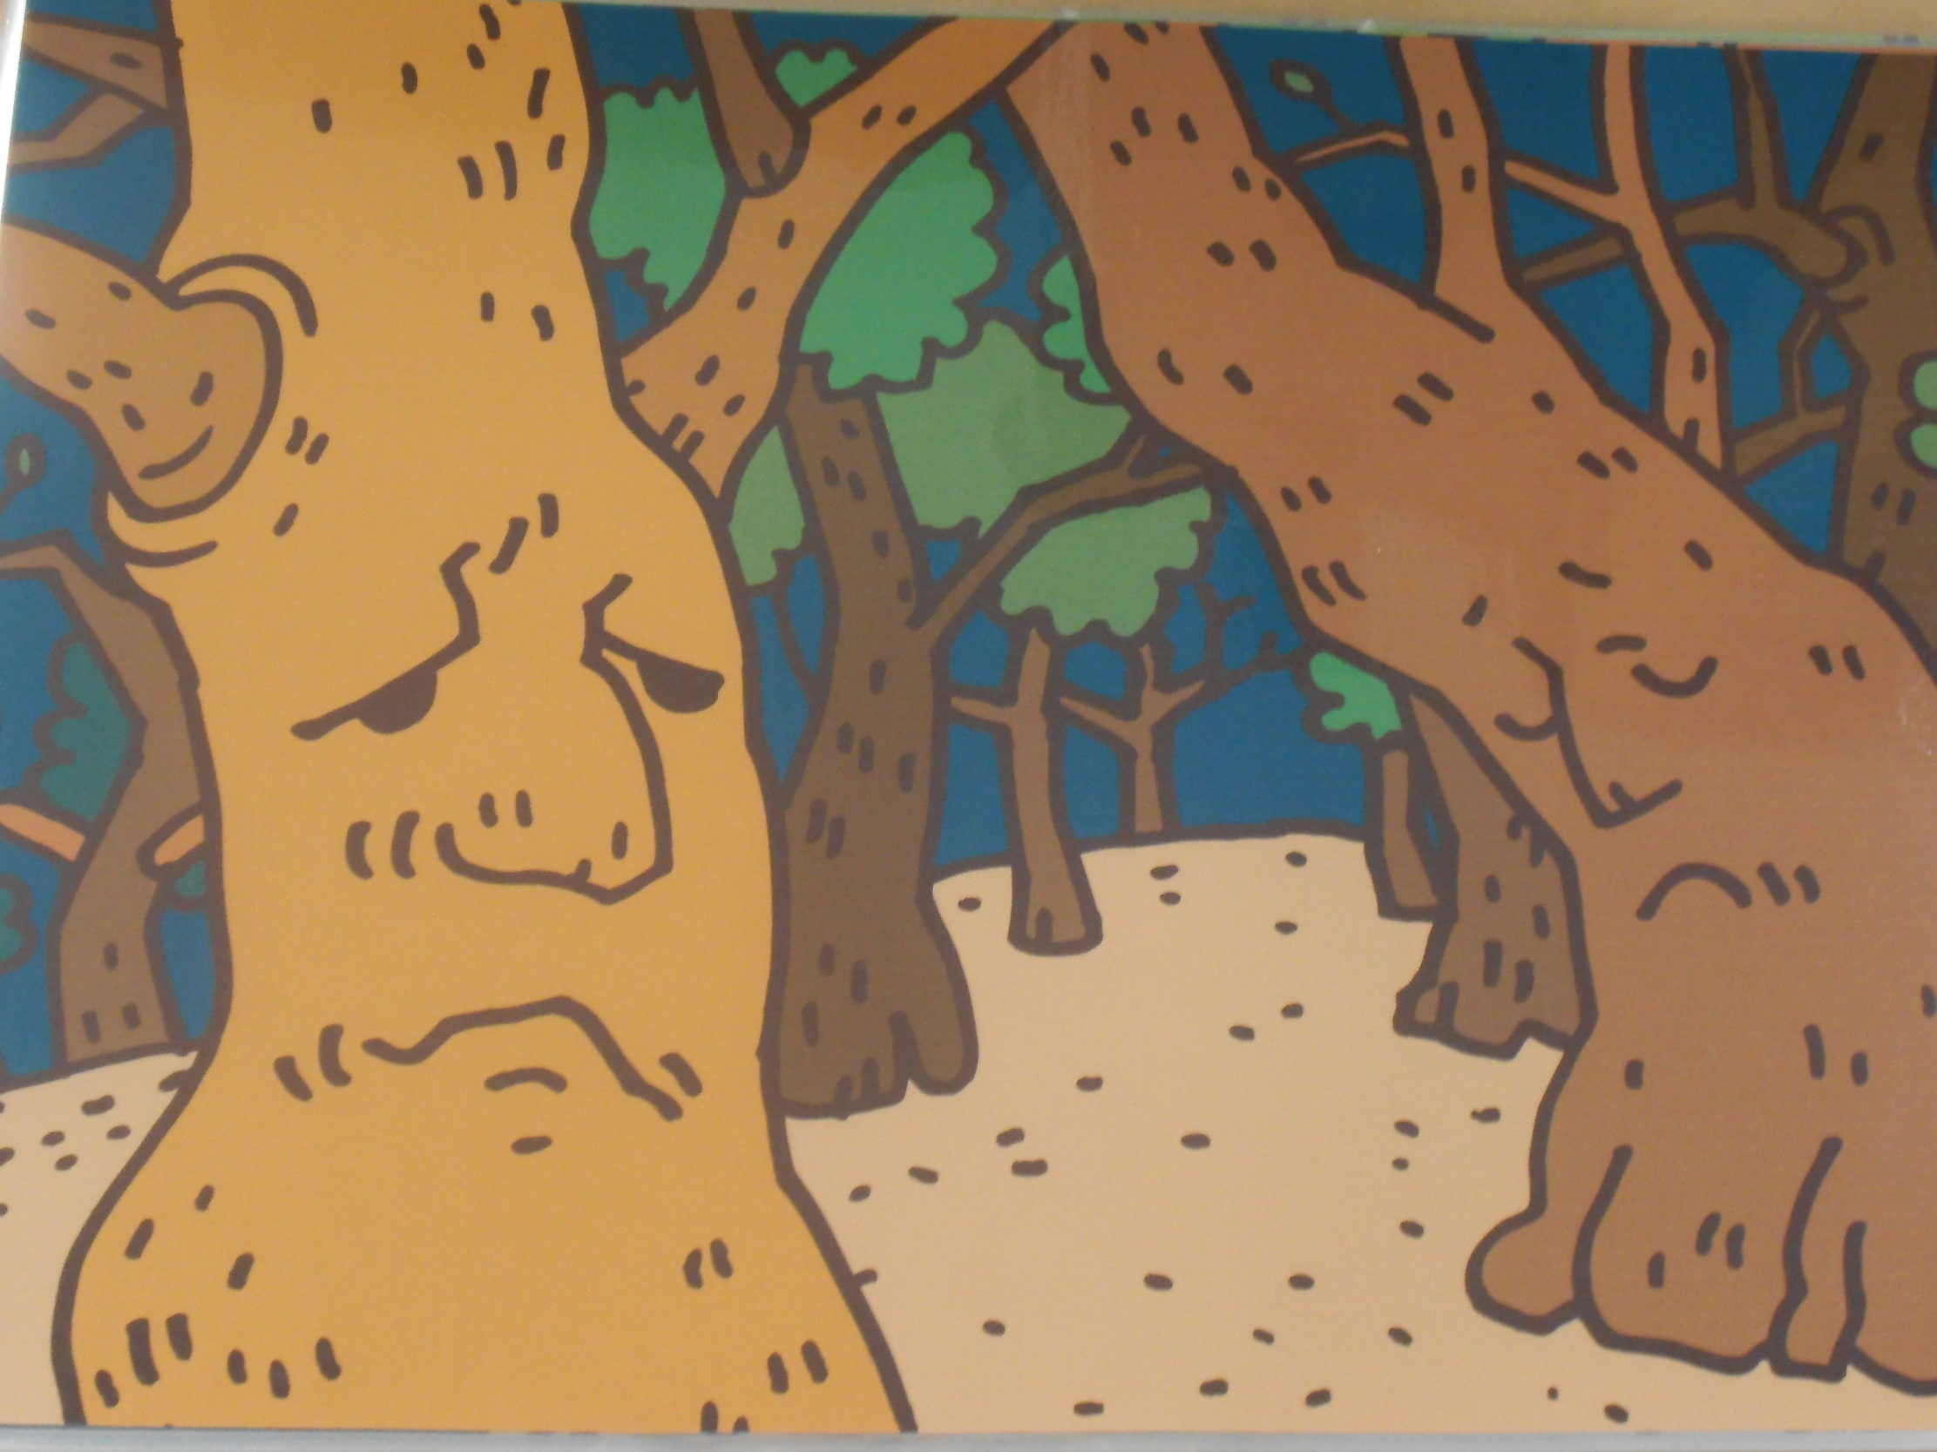
Notes:
まわりをよく見ると青々と繁っていた森の木々たちも様子がへんです。
ケン太はなにが起きたのか全くわかりません。
ケン太「どうしてみんないないの？」

Slide 7
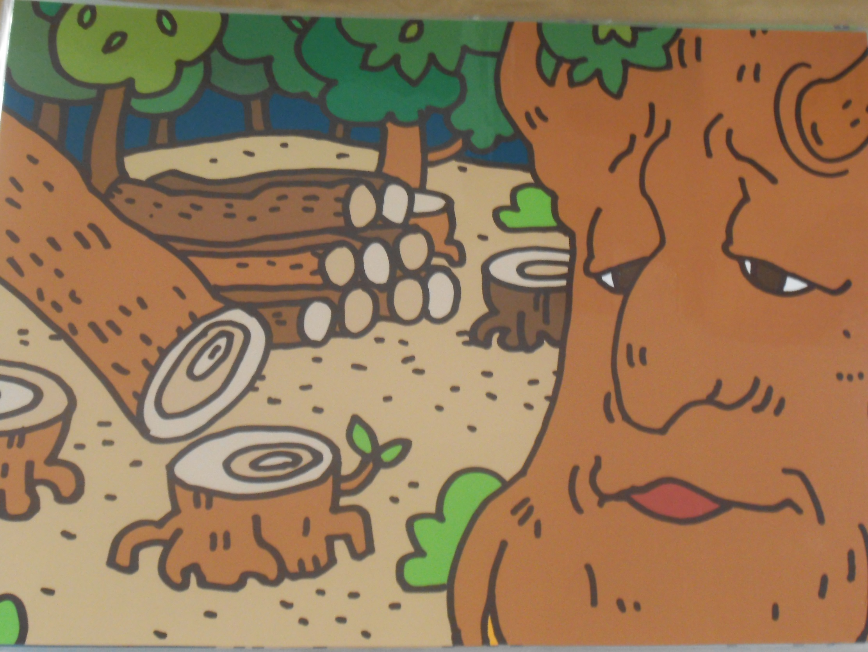
Notes:
いつも親切な樫の木のおじいさんに聞きました。
樫の木「ほら、みてごらん」
悲しそうな顔で樫の木はこたえました。
♪カーン・カーン・カーン（斧）
♪バリバリッ！ドーン！（切り倒す音）
木々は切り倒されて、森の木々がどんどんなくなっています。

Slide 8
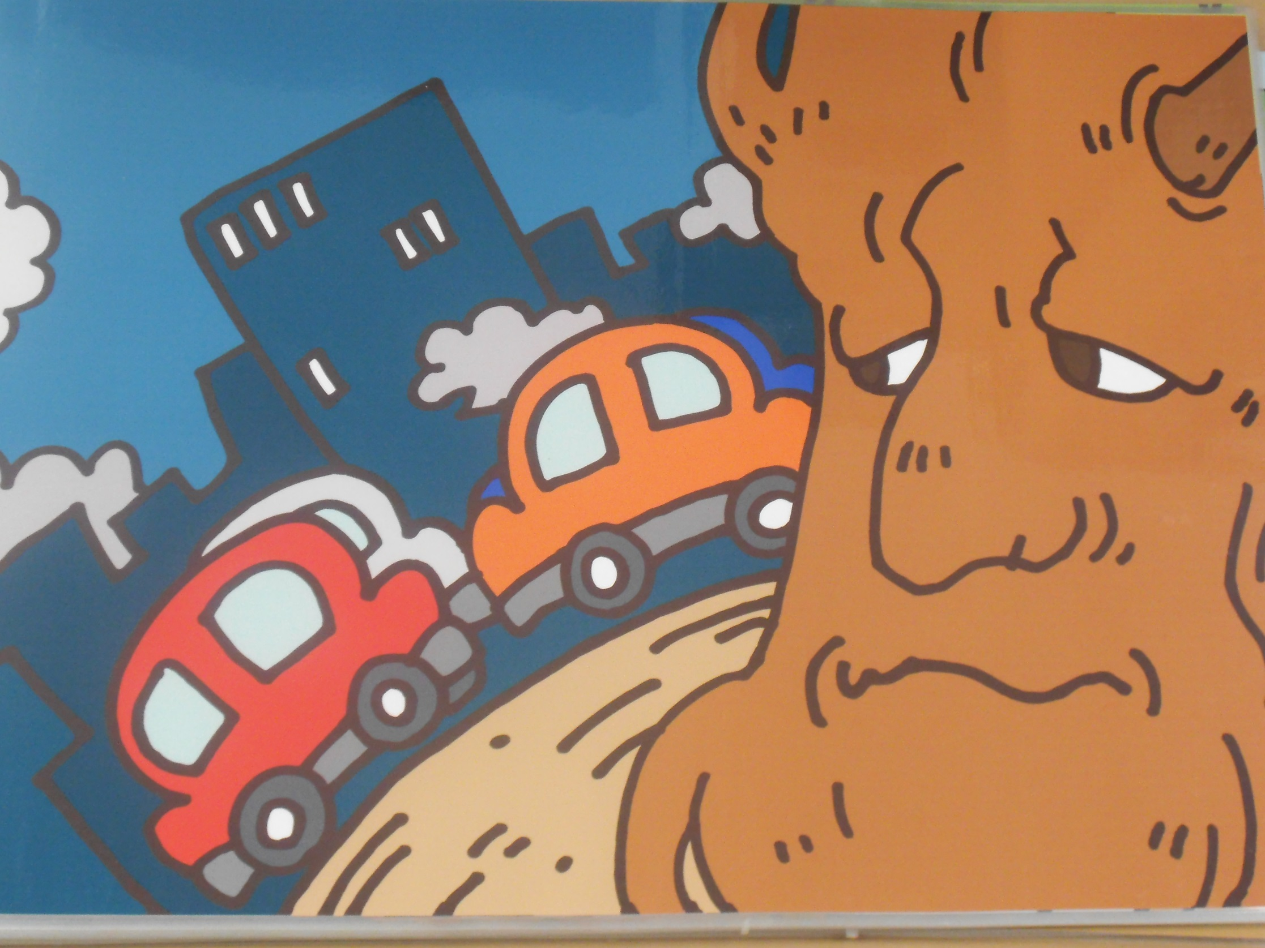
Notes:
♪ゴゴゴゴ（ブルドーザー）
♪プップー！パパーーッ！（クラクション）
道ができて自動車がたくさん走り始めました。
樫の木「みんなもうここには住めなくなってしまったんじゃよ・・・」

Slide 9
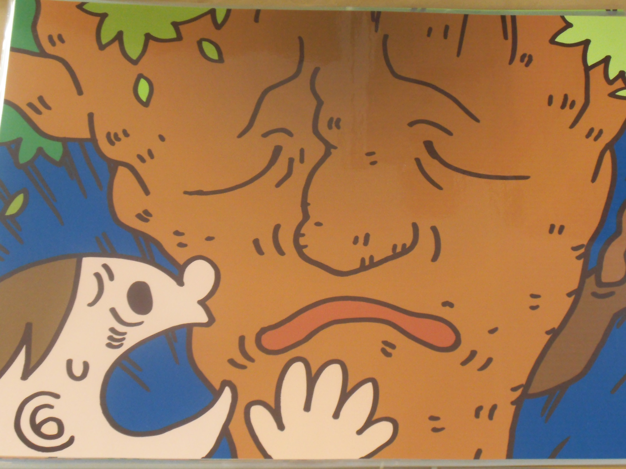
Notes:
その時です！！
♪バリバリ、メキメキッ！！！
樫の木のおじいさんがケン太のほうへ倒れてきました。
ケン太「わああああーーー！」

Slide 10
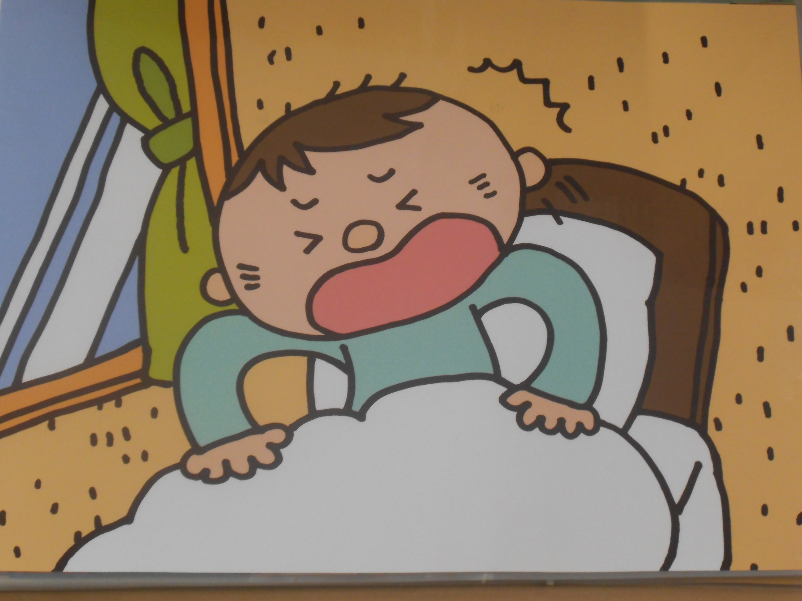
Notes:
♪朝の光と鳥の声
チュンチュン、ピチチチ・・・
ケン太「はあー夢だったんだ・・・よかった・・・」
なんとケン太は夢を見ていたのです。
とっても怖い夢だったのですぐにお父さんとお母さんに話しました。

Slide 11
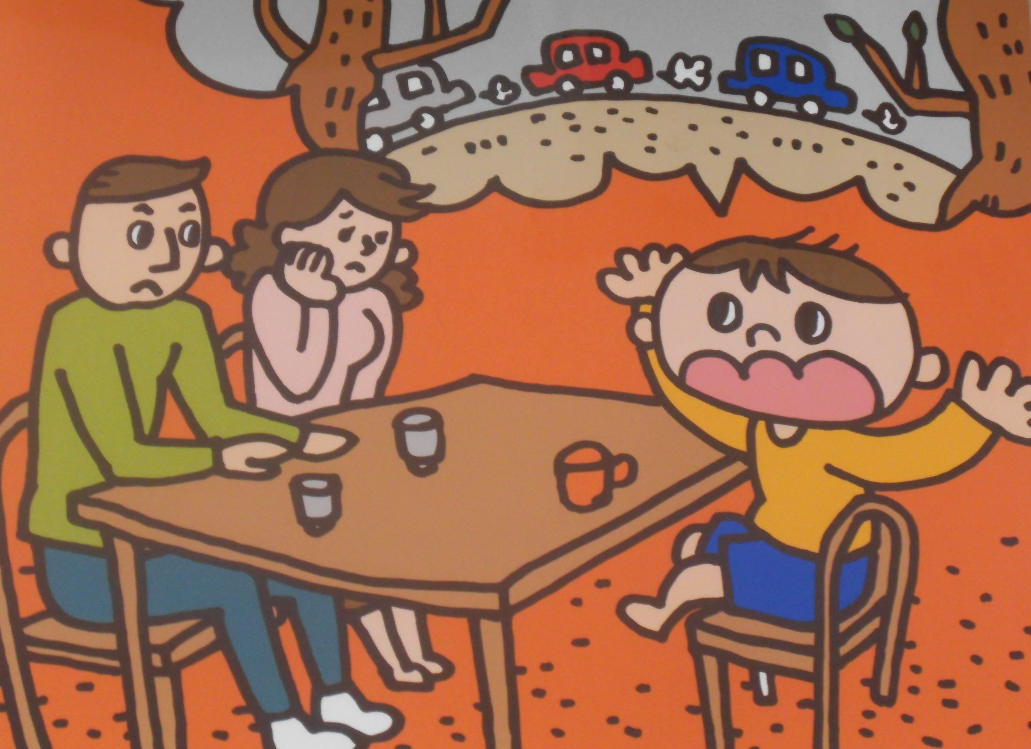
Notes:
お母さん「まあ！かわいそうに・・・ でも心配しなくてもケン太の森は大丈夫よ」
お父さん「うーん・・・・、だが・・・、もしかすると夢だけではすまないかもしれないよ」
そう言ってお父さんが森と人間のことを話しはじめました。

Slide 12
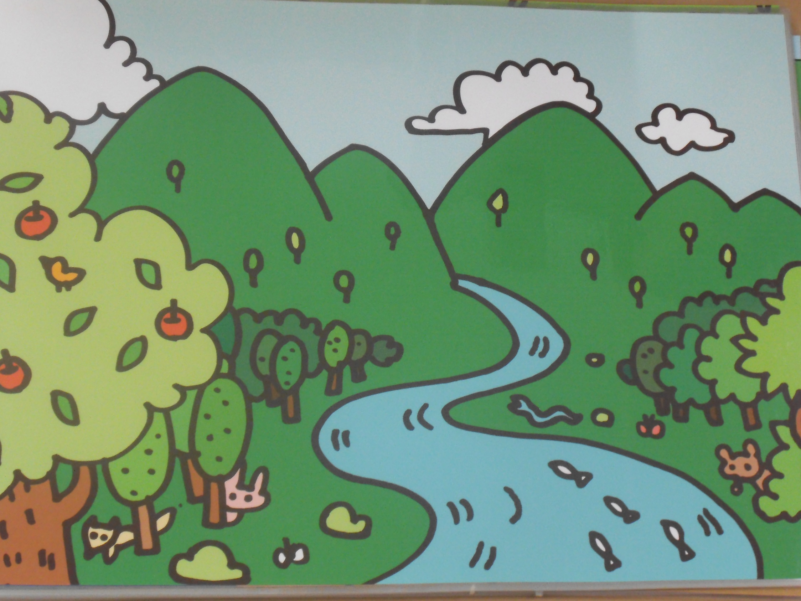
Notes:
お父さん「森はすごいんだよ」（力をこめて）
お父さん「森の中は空気がきれいでとっても気持ちいいだろう？」
ケン太「うん」
お父さん「それは、森が汚れた空気を吸ってきれいにすごしやすくしてくれてるんだ」
お父さん「森の役割はまだまだあるぞ！」

Slide 13
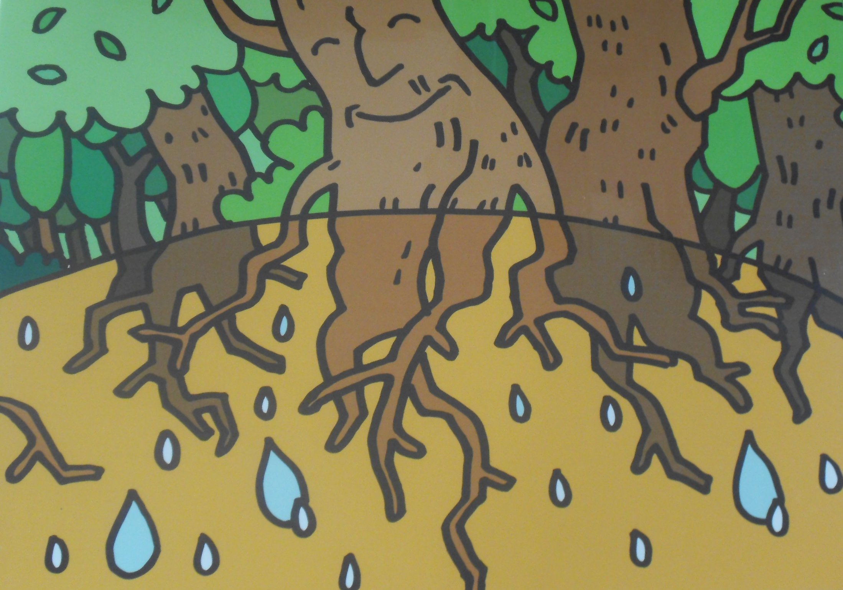
Notes:
お父さん「僕たちに大切な水もたくさんたくわえてくれているんだ。
たくさん雨が降りすぎた時も森の木々の根っこが
山崩れをおさえてくれてるんだよ」
ケン太「うわあー・・・、すごいなあ、、、」
お父さん「ケン太の大好きなカンパクの森公園もそうだけど
森はたくさんの生き物のすみかになっているんだ」
お母さん「あと、町の中にいない虫や、きれいなお花を発見することもできるわね。
そして大きな森はすばらしい景色を見せてくれるでしょ？」

Slide 14
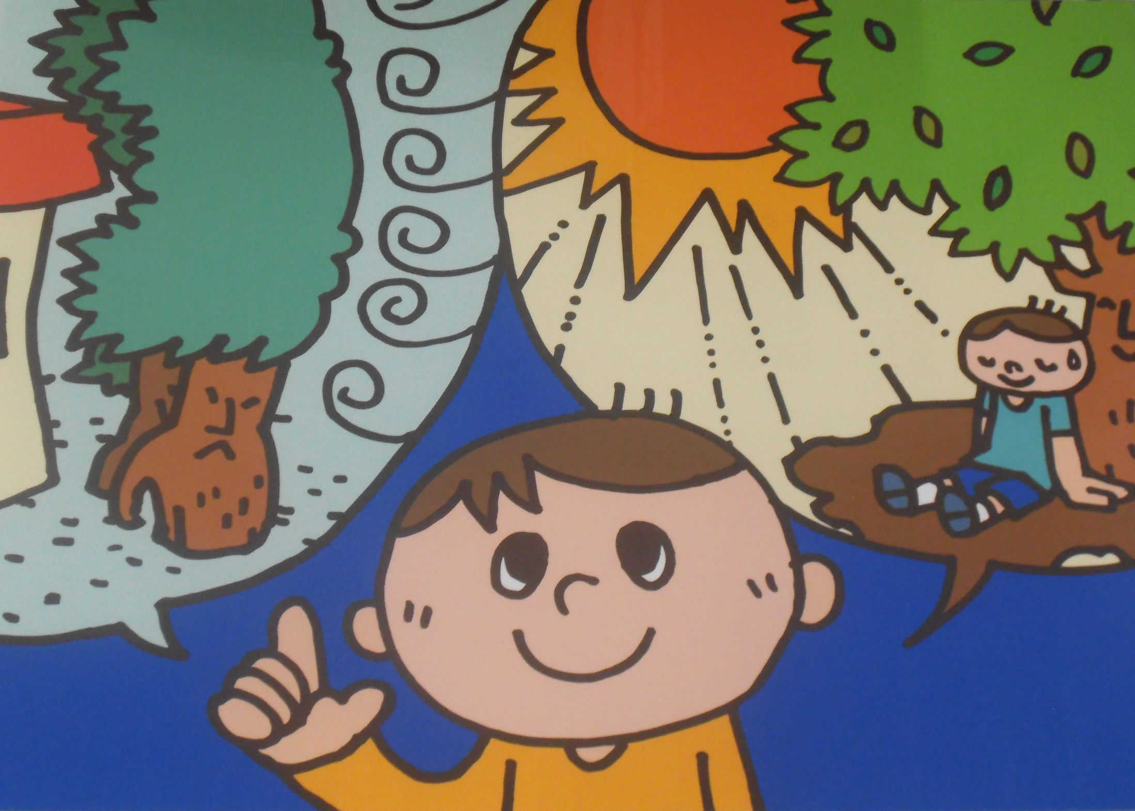
Notes:
お父さん「ケンタも思いつくことがあるかい？」
ケン太「えっと・・・・・・あっ！そうだ！とっても暑い日には日陰をつくってくれるよ！」
お父さん「うん、そうだね、熱を吸収したり、強い風からも守ってくれるね」
ケン太は感心しっぱなしです。
お父さん「だけどね・・・」
お父さんの顔が少しくもりはじめました。

Slide 15
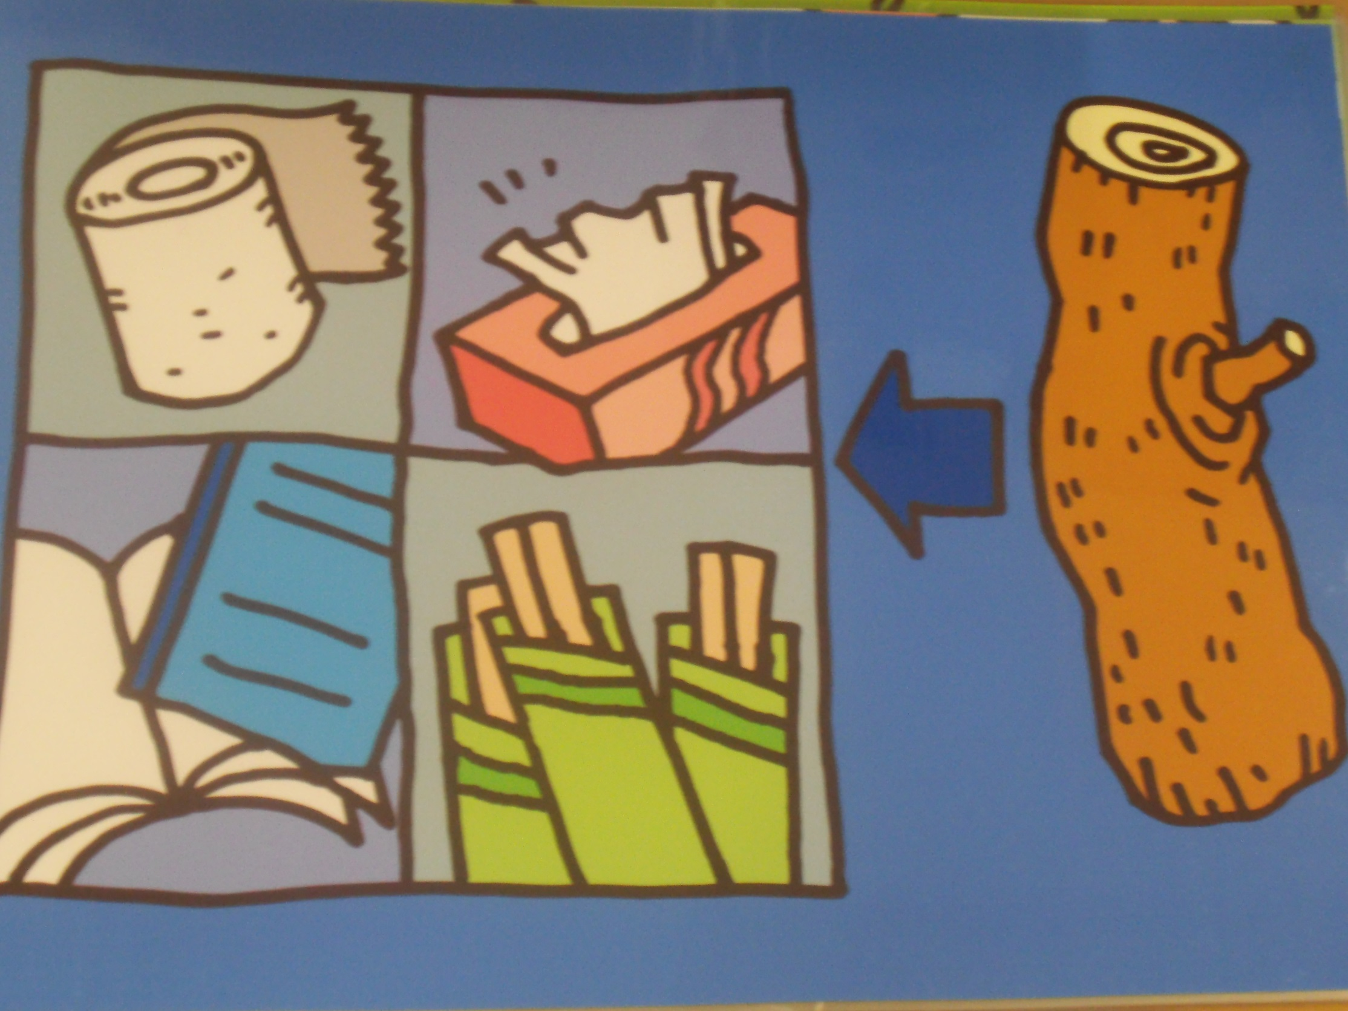
Notes:
お父さん「私たち人間は、その森の木をたくさん切ってトイレットペーパーや
ティッシュペーパー、わりばし、ノートにしてたくさん使ってる」
お父さん「たくさん使って、たくさん捨てて・・・森の中にゴミを捨ててしまう人も
いるんだよ」
ケン太「そんなに使ってばっかり、捨ててばっかりだったら・・・」
お父さん「そうさ！どんどんどんどん使ってるから森は少なくなって
どんどん捨てるから森は汚れていく・・・」
ケン太は悲しくなってしくしくと泣き出してしまいました。

Slide 16
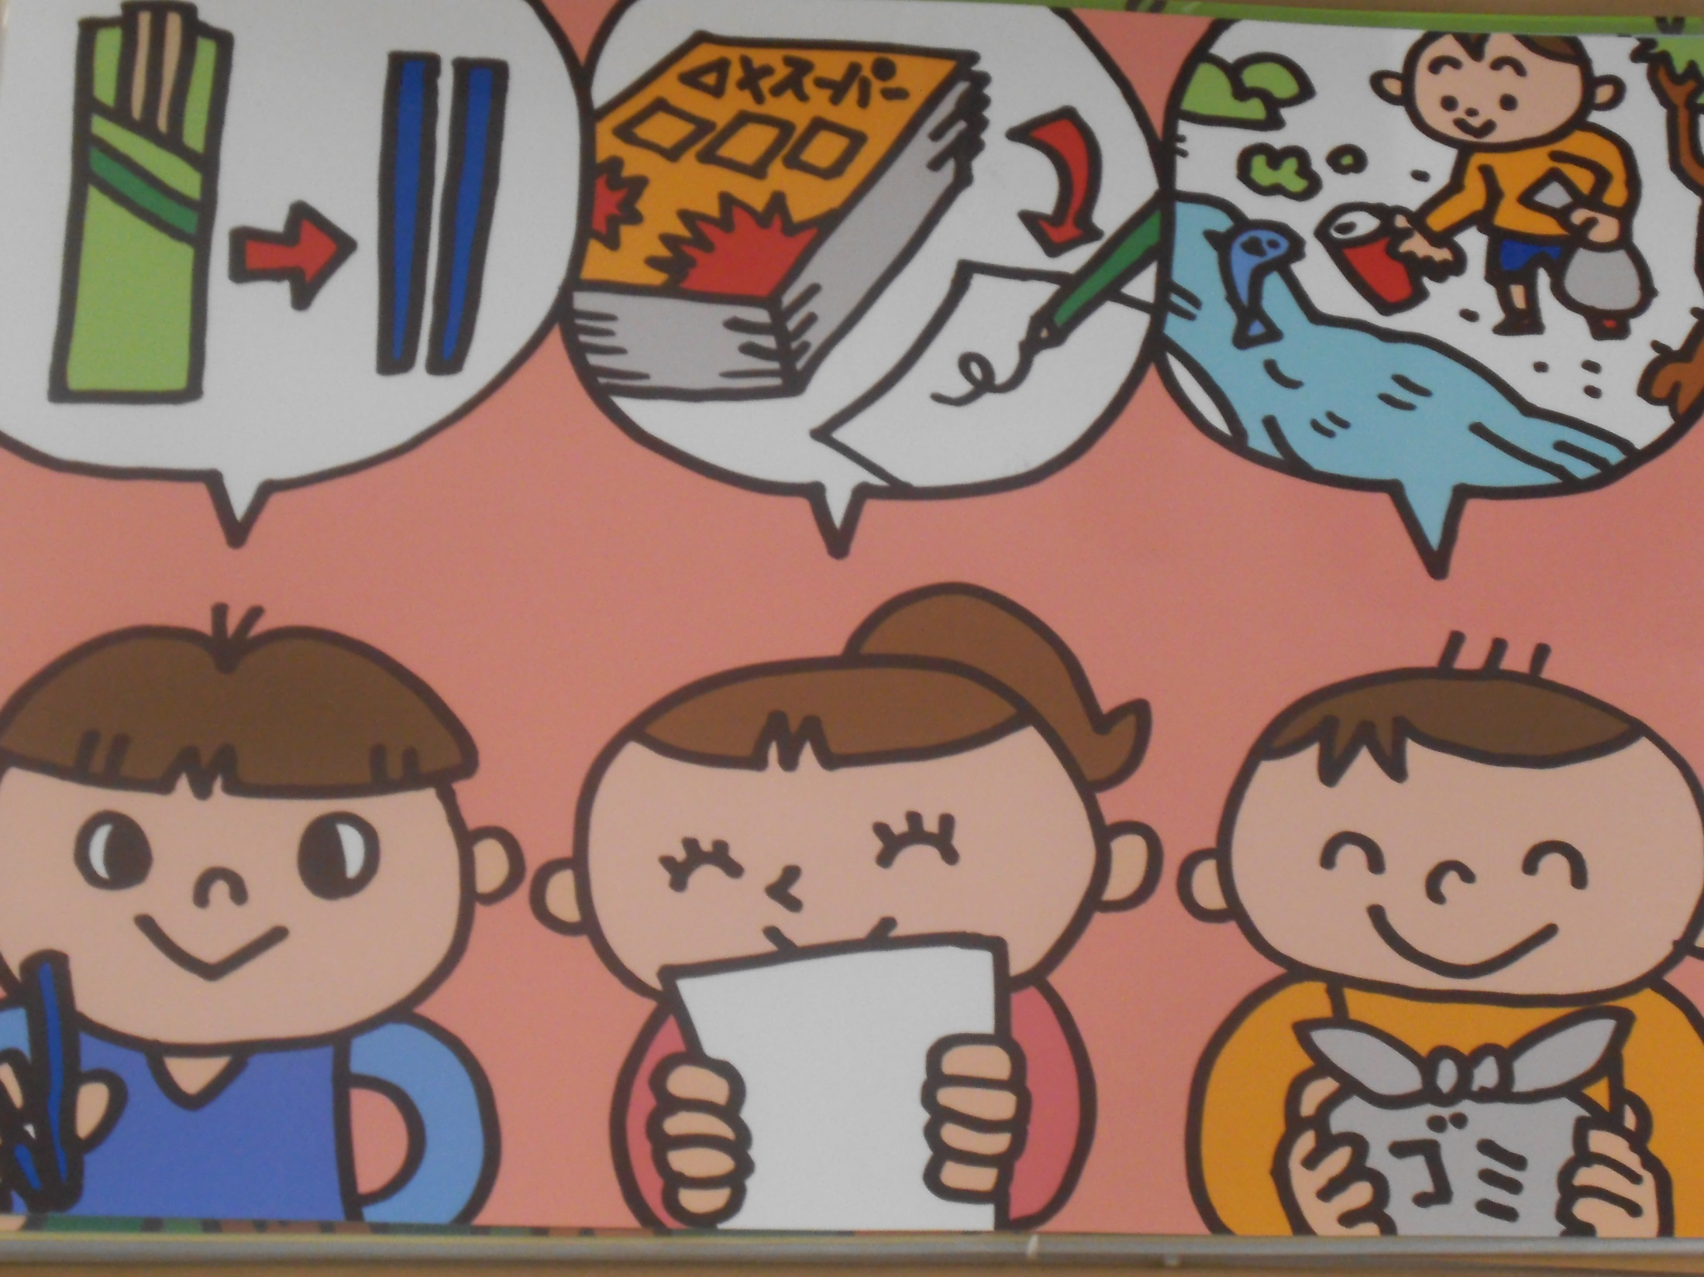
Notes:
お母さん「ケン太、泣かないで。森をたすけるためにすこしずつ努力している人が
たくさんいるのよ」
ケン太「ほんとう？」
お母さん「お友達のゆうくんは自分のおはしをいつも持っていて割り箸を使わないの。
ようこちゃんは絵を描くのが大好きだけど、いつもチラシや余った紙の
ウラを使ってるのよ」

Slide 17
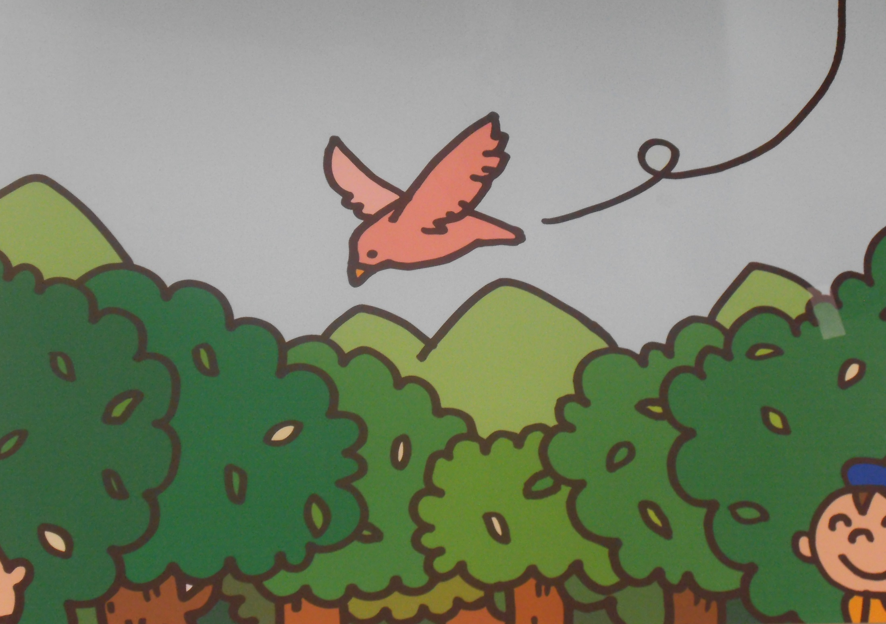
Notes:
ケン太「この間、たかしくんが渡り鳥の観察をはじめたのも関係ある？」
お母さん「まあ、すてきね。よく観察すれば渡り鳥も森と生きてることがわかるわ」
ケン太「でも・・・・・・、それでも森の木は少なくなっているんでしょう？」
お母さん「そうね・・・・・・、だけどいつかは大きな森になるようにって
山に木を植える活動をしている人たちもいるのよ」
ケン太「へえ！僕もやってみたいなあ！」

Slide 18
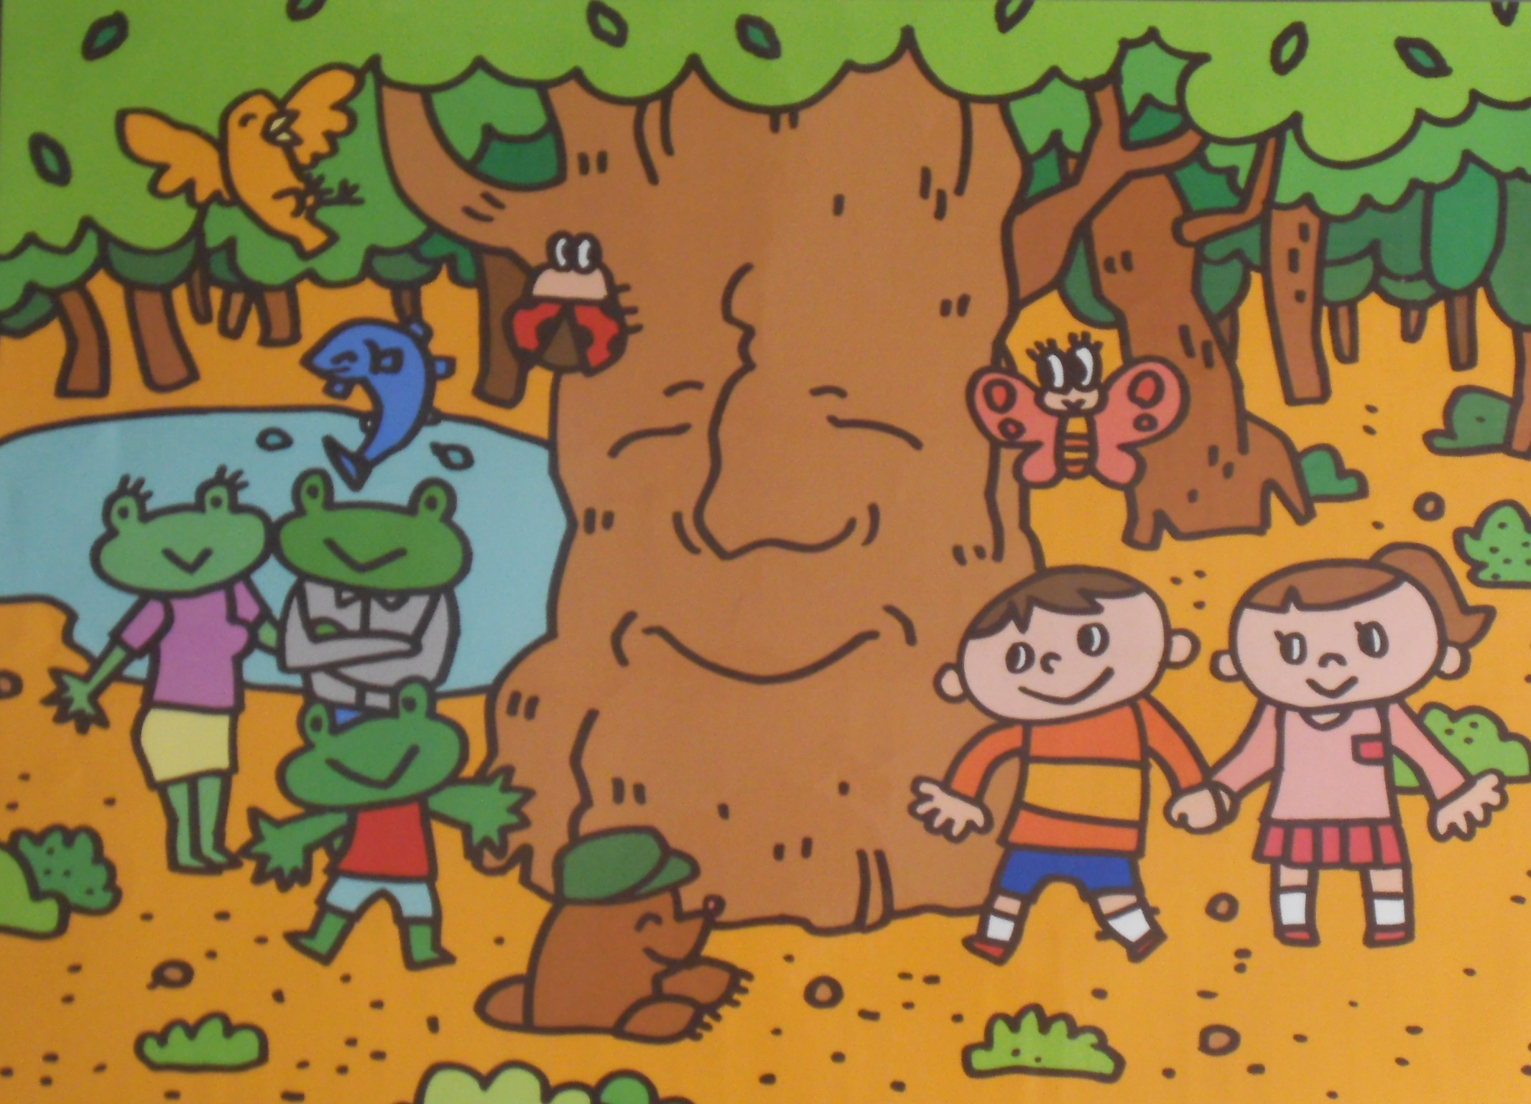
Notes:
お父さんとお母さんのお話を聞いてケン太は安心しました。
そしてなんだか急に森やその仲間に会いたくなってきました。
ケン太「森にありがとうって言ってくる！」
そう言って家を飛び出して行きました。
お父さん「いってらっしゃい！」
お母さん「いってらっしゃい！」
＜おわり＞

